Slide 1
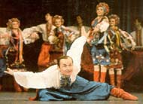
Реформатор української хореографії – Вірський Павло Павлович
Виконала:
ст. гр. 36 ФПЗО-Х,
Теличко Христина

Slide 2
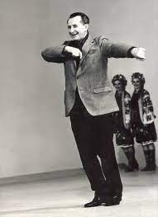
Видатний український хореограф, реформатор українського сценічного танцю, народний артист СРСР народився 25 лютого 1905 р. в м. Одесі.
Вірські мали дворянське походження. Дід займався банківською справою, бабуся – випускниця інституту шляхетних панянок. Батько тяжів до точних наук і був інженером. У родині всі сподівалися, що Павлусь піде батьківською стежкою, готували його до вступу за кордон. Спочатку малого відправили до престижної Рішельєвської гімназії, але вже там стало зрозумілим, що ні математика, ні фізика не приваблюють гімназиста, а ось музика просто заворожувала. Щонеділі родина відвідувала оперу, тоді хлопчина й вирішив присвятити себе мистецтву.

Slide 3
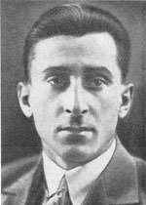
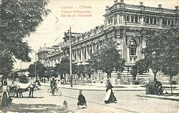
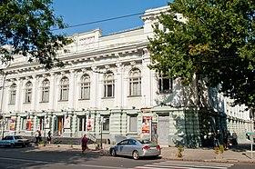
Віртуоз танцювальних па прийшов на балет не в 6 років, а після 18. Ніхто тоді не вірив, що хлопець зможе досягти вершин, а він попри все зумів. Ще в студентські роки мріяв оживити народний академічний танок театральним дійством.
Юним 18-річним хлопцем, у 1923 р., П. Вірський вступає до Одеського музично-драматичного училища, де хореографічне відділення очолював В. Пресняков.
Навчання пробудило в молодому танцівникові інтерес до вивчення хореографічного фольклору, утвердило у ньому віру в безмежні можливості хореографії. Закінчивши в 1927 р. навчання в Одесі, він рік стажувався в Московському театральному технікумі у знаменитого Асафа Месерера.

Slide 4
Починати цю діяльність йому довелось майже з нуля – український сценічний танець існував лише у вигляді вставних номерів у спектаклях українського музично-драматичного театру й одиничних опер.
Першим кроком Вірського на новому шляху була постановка в Одесі наприкінці 20-х років танців в опері М. Лисенка «Тарас Бульба». Сповнений емоцій і сили «Козачок» був першим запереченням безпосереднього перенесення на сцену фольклорно-танцювальних зразків у їх споконвічному вигляді. Запропонований Вірським розвиток національної танцювальної лексики на грунті класичного балету відразу зустрів визнання серед танцівників і хореографів.

Slide 5
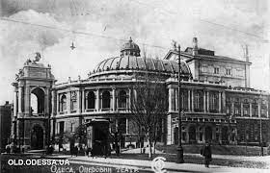
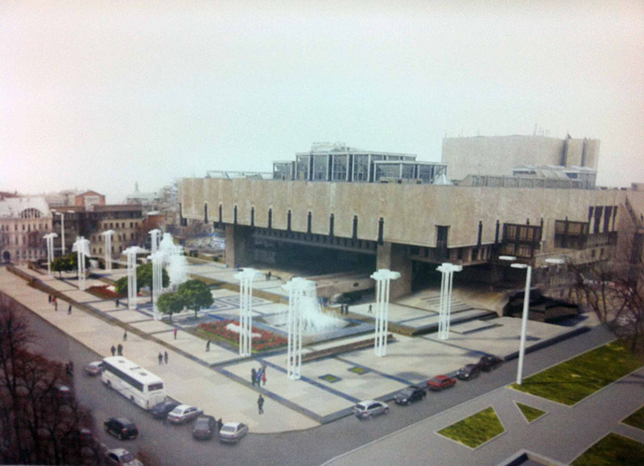
Працювати П. Вірський поїхав додому – в Одеський оперний театр, у співдружності з випускником Одеського музично-драматичного училища М. Болотовим. Вірський і Болотов органічно доповнювали один одного: Болотов схилявся до режисури й оригінальних пантомімічних мізансцен, Вірський мислив яскравими танцювальними образами, легко створював цікаві танці, мав тонке відчуття сучасних пластичних інтонацій («Лебедине озеро», «Корсар», «Дон Кіхот», «Червоний мак»).
У 1933-1934 рр. – очолюють трупу Харківського театру ім.М.Лисенка, де ставлять «Раймонду» й «Есмеральду».
У 1934-1935 рр. керують балетною трупою в Дніпрі, де вперше ставлять блискучий комедійний балет на сюжет «Декамерона» «Міщанин із Тоскани» (муз. В. Нахабіна), мабуть, найцікавіший балетний спектакль 30-40-х років в Україні. Вірський виконав у ньому партію розпусного абата Чапелетто. Проте все це творче розмаїття – лише преамбула до діяльності, що змінить творче обличчя Павла Вірського й визначить його місце в українській культурі.

Slide 6
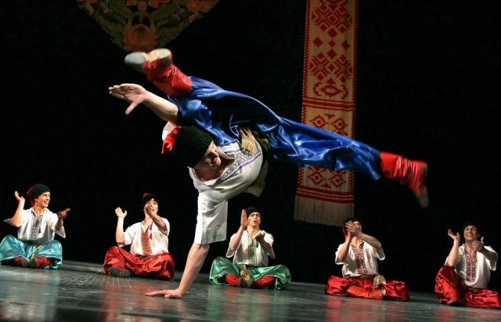
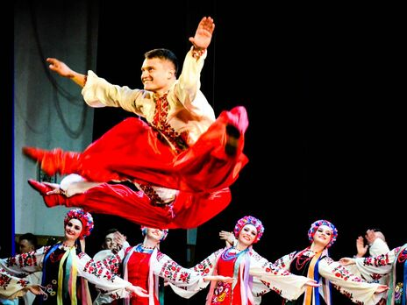
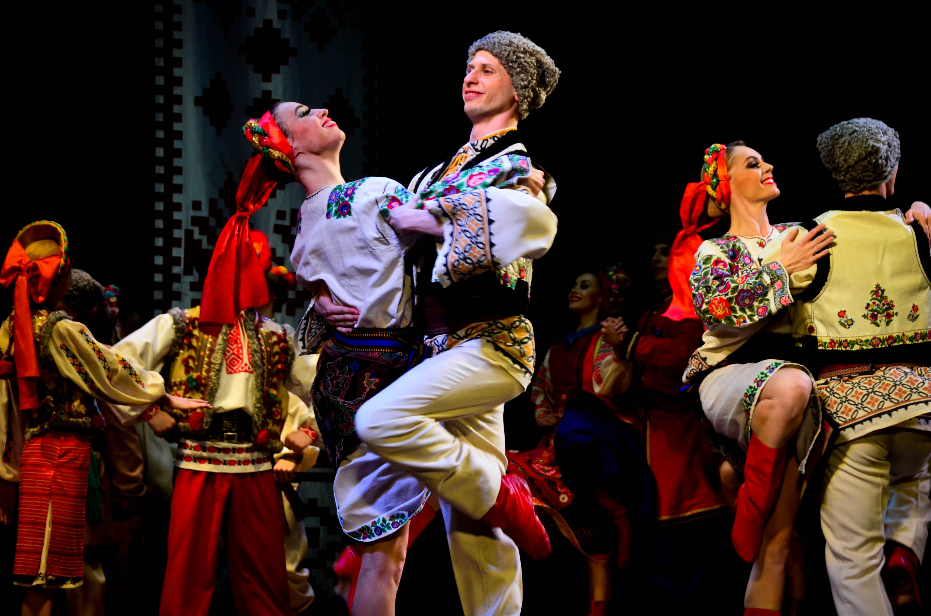
Створений навесні того ж року Державний ансамбль народного танцю України очолюють Вірський з Болотовим. Уже в першій програмі вони пропонують яскраву театралізацію фольклорних танців, сміливо збагачують традиційну лексику українського танцю елементами класичної хореографії. Звертаючись до історії народу та його сучасності, створюють колоритні сюжетні картини – своєрідні балети-мініатюри, такі як «Українська сюїта», «Запорожці» та ін. Водночас ансамбль стає фольклорно-етнографічною лабораторією, що займається пошуком, фіксуванням і переосмисленням скарбів народного танцю і народної танцювальної музики.
Величезний успіх колективу викликав аж ніяк не однозначну реакцію радянських ідеологічних органів. У час повсюдного нищення всього, що хоч віддалено можна було запідозрити в націоналізмі, ансамбль було створено як своєрідну офіційну противагу репресіям. Реальний результат виявився прямо протилежним: безсмертна міць героїчного народу вирвалася на найбільші сцени держави.

Slide 7
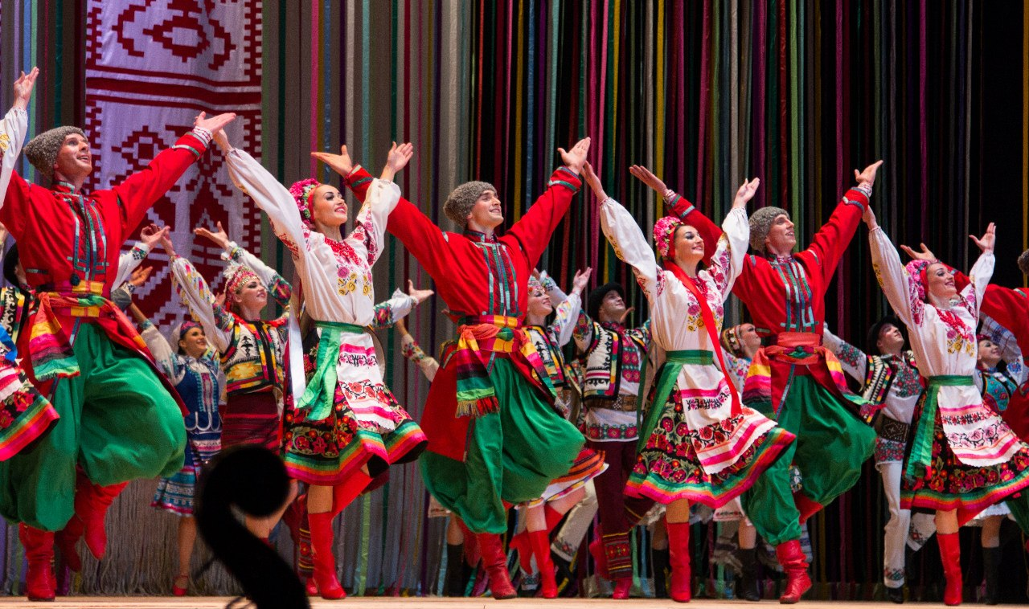
За роки роботи в Ансамблі народного танцю України Вірський поставив близько ста окремих номерів. Причому Павло Вірський інтерпретував тільки український фольклор і тільки на його основі створював масові яскраві хореографічні полотна і проникливі ліричні, героїчні або гумористичні танцювальні мініатюри. Навіть такі, здавалося б, номери-одноденки, як «Моряки флотилії» «Радянська Україна», «Кукурудза», «Ми пам'ятаємо» чи «Бухенвальдський набат», – залишалися безумовно українськими за музикою, хореографічною лексикою, світобаченням. Майже піввіку не сходять зі сцени іскрометний «Повзунець», лубочні «Ляльки», до сліз щемливі «Чумацькі радощі», «Одна пара чобіт на вісім ніг» та ін. Фінальний «Гопак», що став візитною карткою ансамблю, півстоліття викликає бурхливі овації в найбільших концертних залах планети.

Slide 8
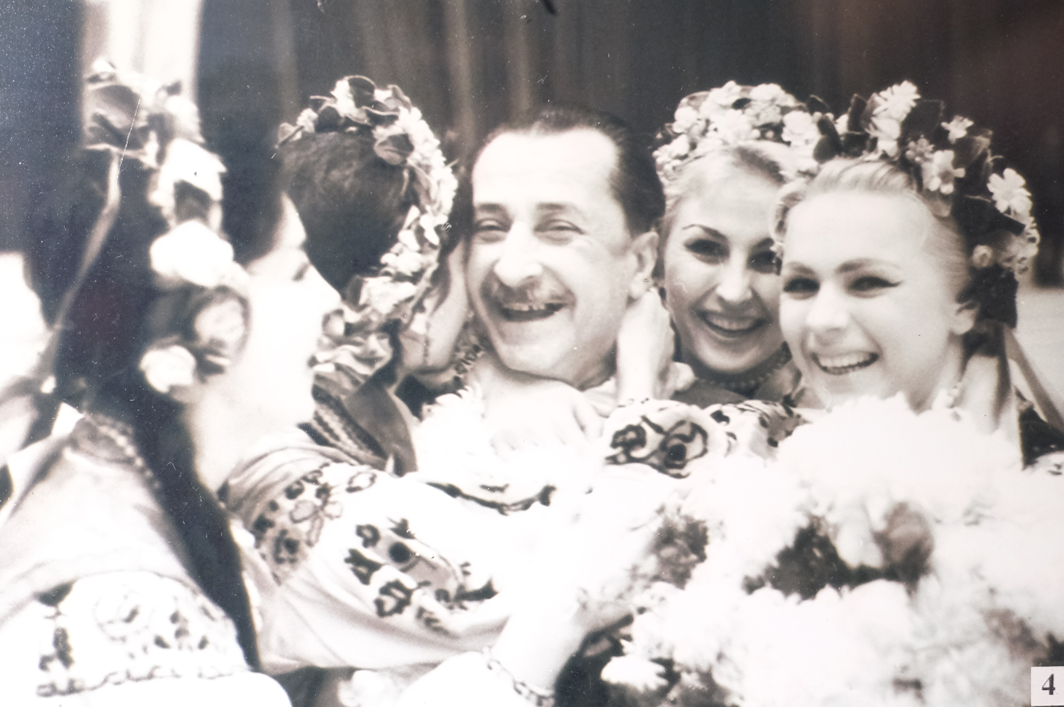
Творчість Павла Вірського синтезувала досягнення кількох поколінь українських хореографів у сфері сценічної інтерпретації народного танцю. Він завжди спирався на традиції. Але традиції сприймав творчо, збагачуючи їх досвідом фахового класичного танцівника й талановитого багатопланового хореографа.
Павло Вірський помер 5 липня 1975 p., щойно відзначивши своє 70-ліття, сповнений творчих сил і планів. Мине ще два роки, перш ніж ансамбль, який ледь не з моменту виникнення називали «ансамблем Вірського», одержить право офіційно носити ім'я свого творця.

Slide 9
СПИСОК ВИКОРИСТАНИХ ДЖЕРЕЛ
1. [Електронний ресурс]. – Режим доступу: http://www.ounb.km.ua/vistavki/virsky/index.php
2. [Електронний ресурс]. – Режим доступу: https://uain.press/blogs/pavlo-virskyj-zasnovnyk-natsionalnogo-akademichnogo-ansamblyu-narodnogo-tantsyu-ukrayiny-1183537
3. [Електронний ресурс]. – Режим доступу: https://persha.kr.ua/news/showbiz/177053-tantsyuj-ukrayinske-u-kropyvnytskomu-vystupyv-ansambl-virskogo/

